Slide 1
Varmepumper og lavtemperatur i praksis
Tom Diget
Distributionschef

Slide 2
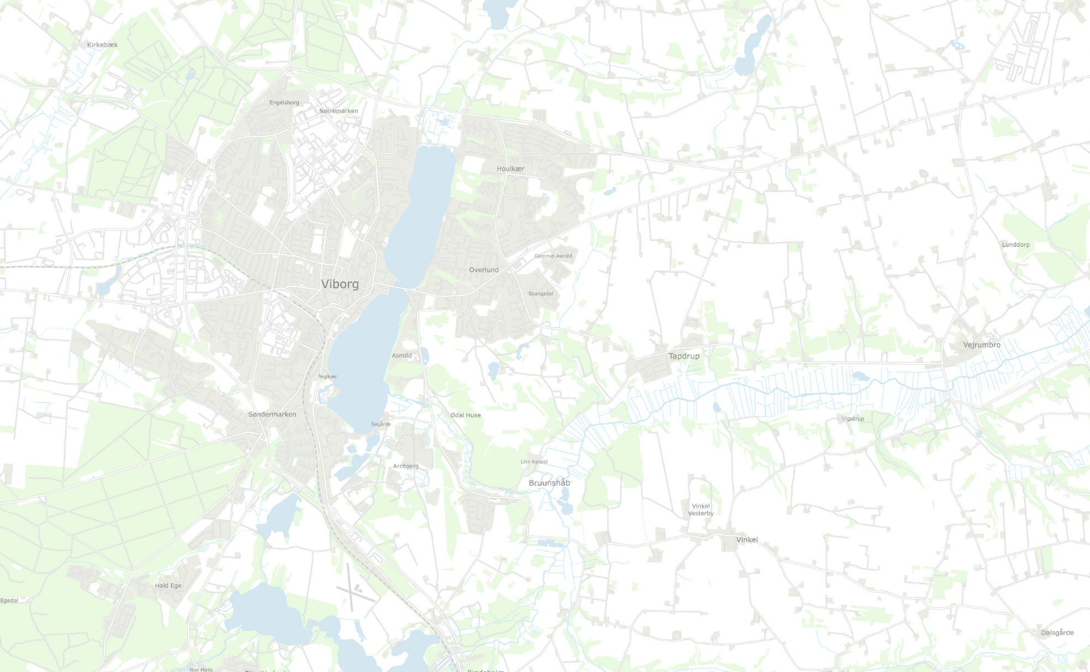
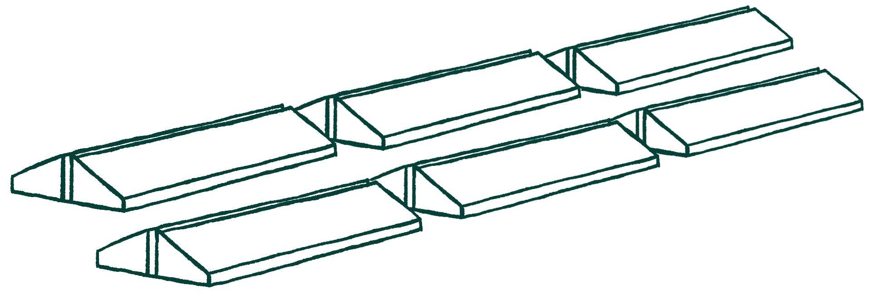
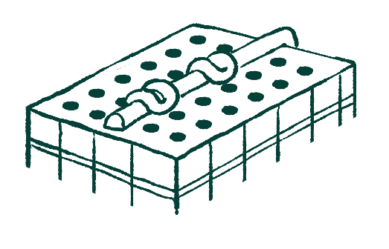
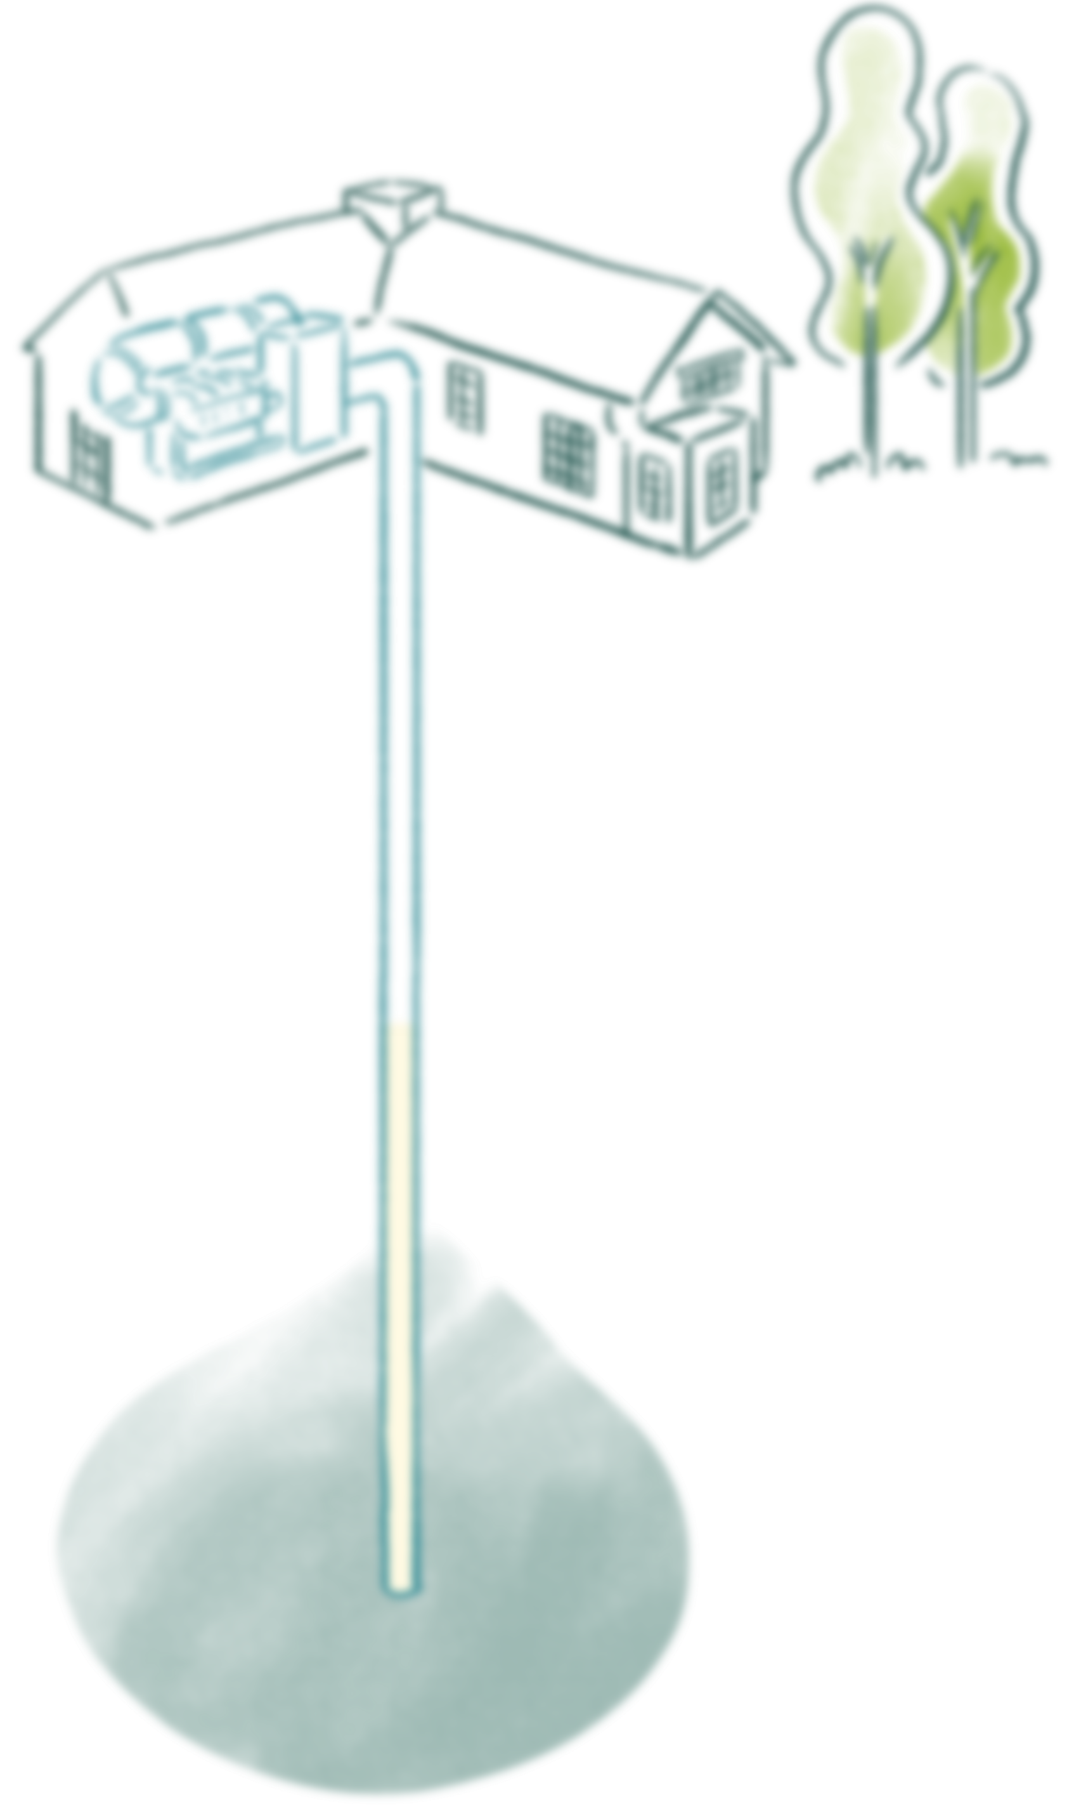
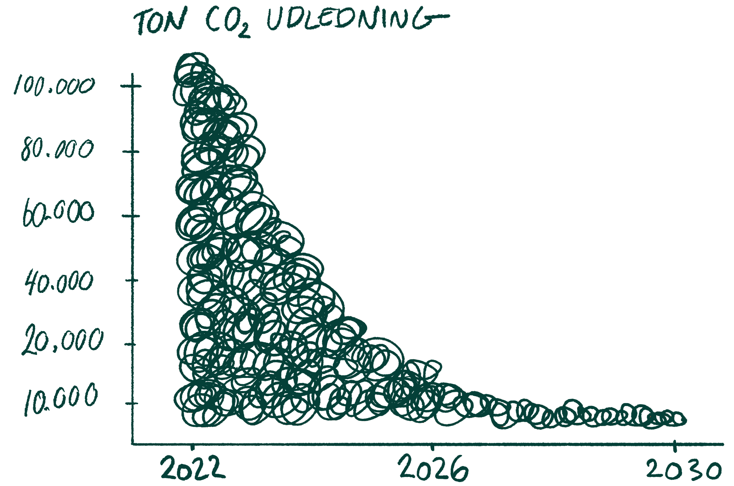
Varmeproduktion 2026
Forventet varmeProduktion 2026 -->
7 MW luft/vand VP
50 MW el-kedel
7 MW luft/vand VP
Energi hub 20 - 70 MW
Varme fra Energinet/DC Tjele, Apple og Evt. Biocirc
6 MW grundvands/-søvands VP
Nuværende gaskedel
1 MW grundvands VP og 1 MW træpiller
2022
Gas 100%
2024 ca.
Varmep. 37 %
Elkedel 35 %
Gas 28%
2025
Varmep. 52 %
Elkedel 28 %
Gas 20%
2026 ca.
Varmep. 84 %
Elkedel 13 %
Gas 3 %
2030 hen mod 2040
Varmep. 93 %
Elkedel 6,6 %
Gas 0,4 %
Notes:
Første fase af Applevarme = Transmission fra Taphede til Apple
Anden fase af Applevarme = Transmission fra knudepunkt til Industrivej
Men ikke fleksibilitet i brændselsvalget

Slide 3
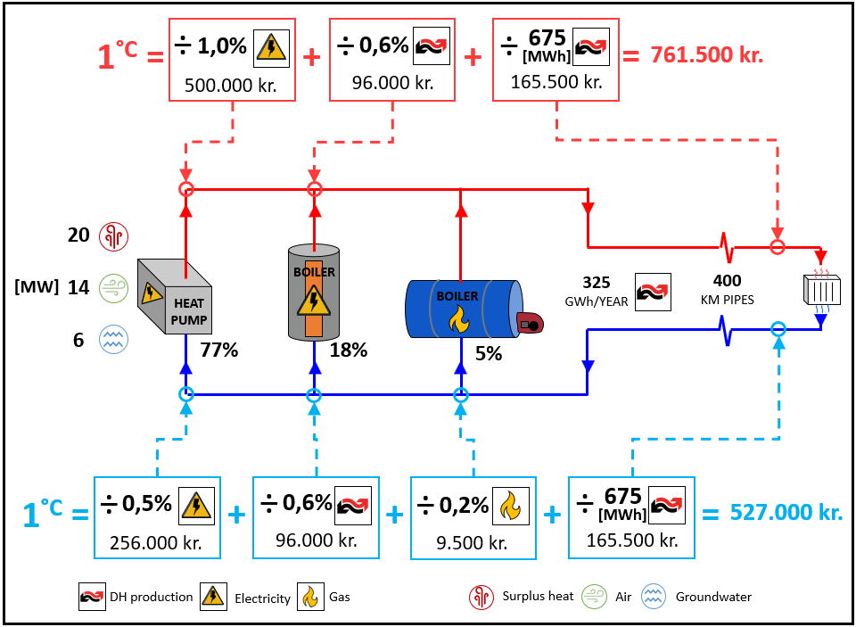
2030 beregning af temperaturens betydning - konservativt
245 kr./MWh
2026
541 kr. /MWh

Slide 4
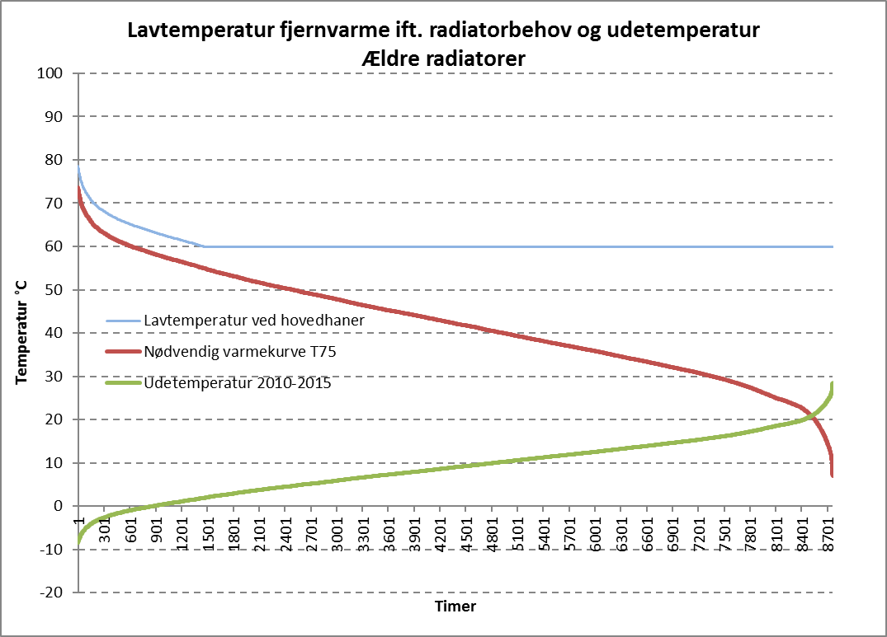
Potentialet i at sænke temperaturen
Brugsvandscirkulationen sætter grænsen i ca 7000 timer om året
Fremløbstemperatur sekundært net

Slide 5
Fremløbstemperatur i dag
Har en del områder med mulighed for nedblanding
Sænker varmetabet – men ikke produktionsprisen
Giver dog god viden om hvad det er muligt at sænke temperaturen til i det øvrige net
60-70 °C
65-85 °C
62-80 °C
60-70 °C
55-65 °C
60-75 °C
60-70 °C
65-75 °C
55-65 °C

Slide 6
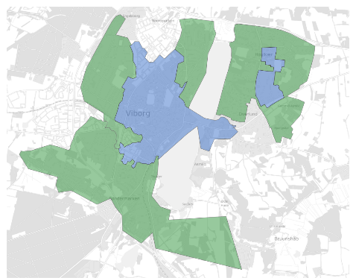
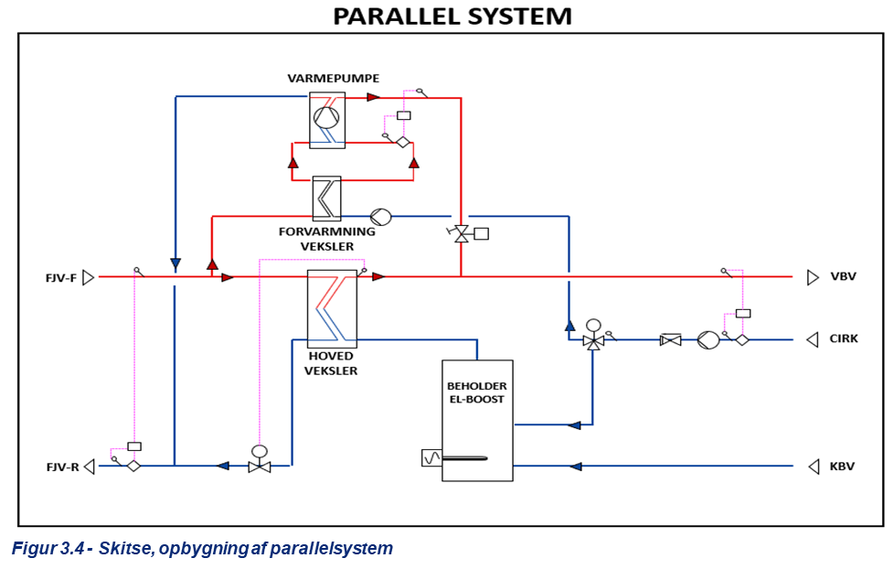
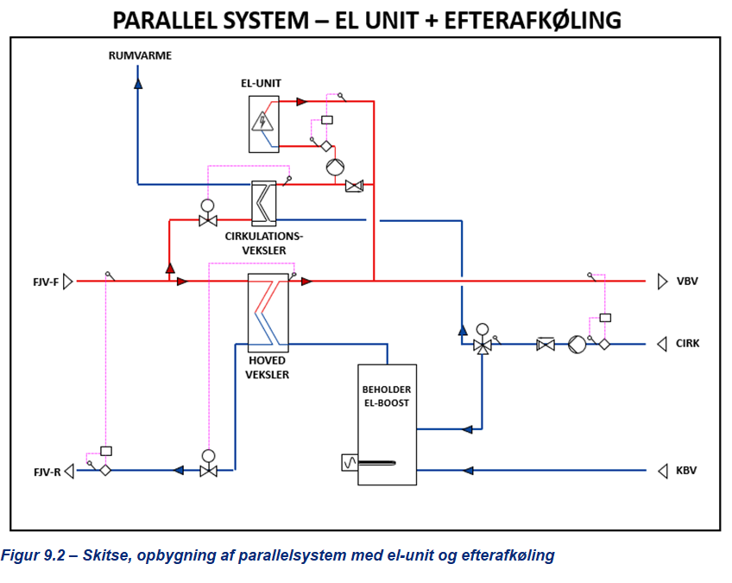
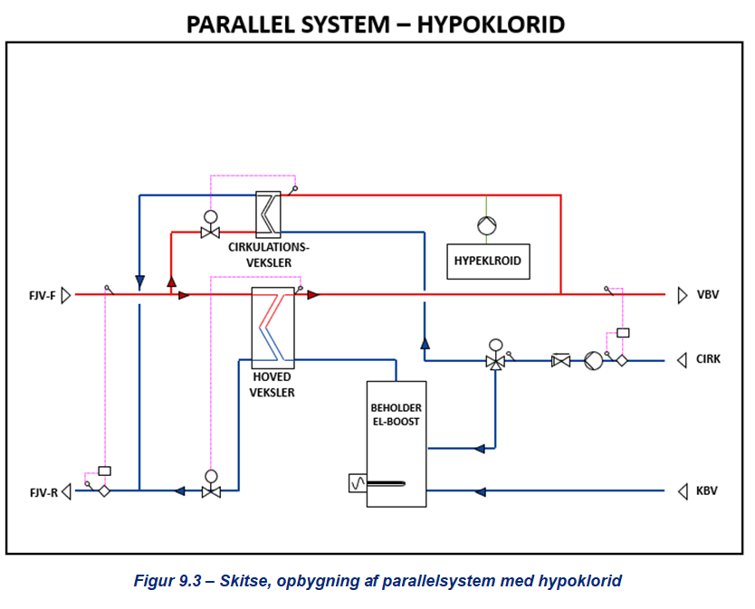
Distributionsnettet 2030
Tæt på samme fremløbstemperatur i midtbykernen og et lille område i Østnettet
Større cirkulationssystemer i mange ejendomme
Returtemperaturen skal sænkes
Brugsvandscirkulations-fokus i sommerhalvåret
Forindstillelige radiatorventiler og bedre styring i vinterhalvåret.
Deltager i flere udviklingsprojekter for at finde de rigtige løsningsmodeller
65 -80 °C
55 -70 °C
Figur 5.4 Sektionering af Viborg Fjernvarmes distributionsnet.
Varmepumpe

